Slide 1



أمراض القلب والشرايين
صحتك تهمنا

Slide 2









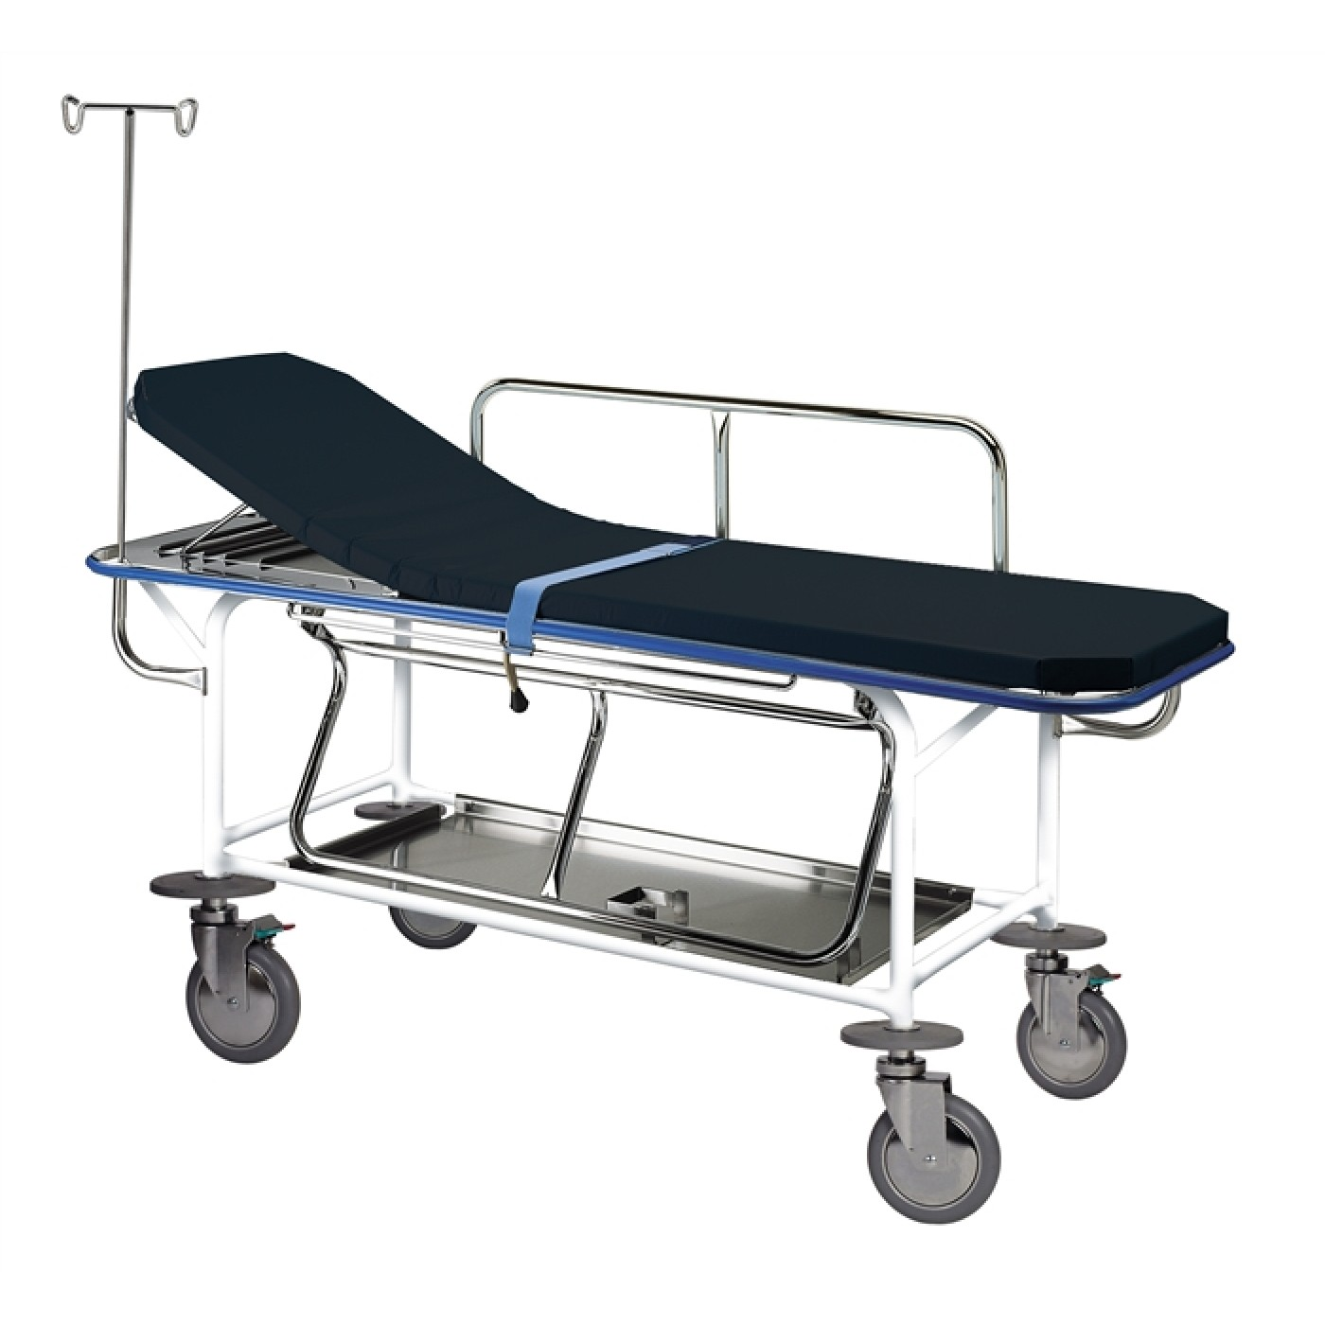


Slide 3

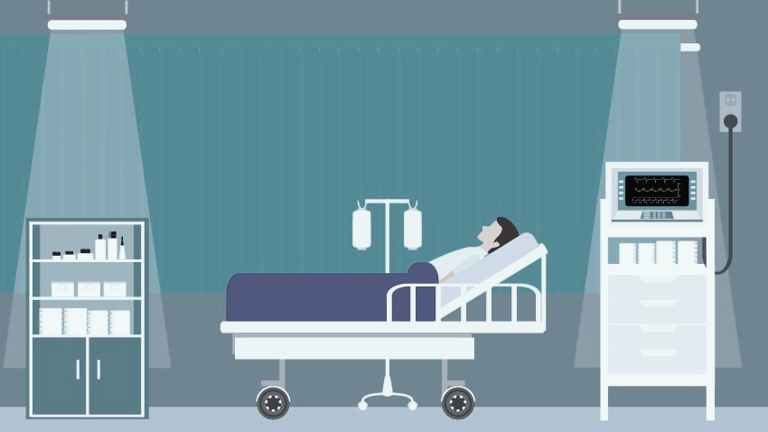



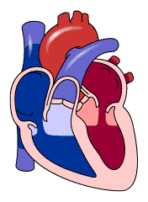
سلامتك
يرجى المحافظة على قلبك

Slide 4
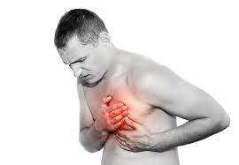
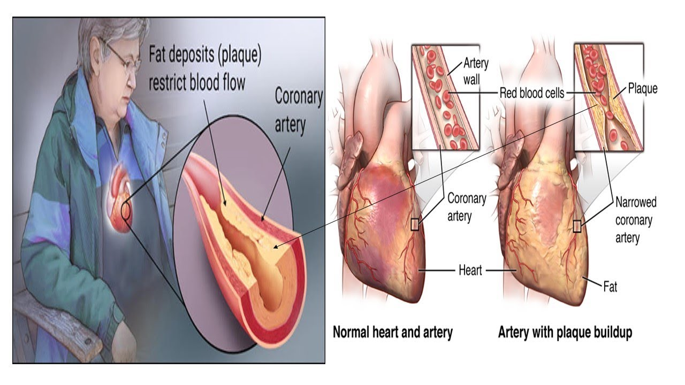
ما هي أمراض القلب والشرايين مرض هبوط القلب وتصلب الشرايين من الامراض المنتشرة والتي تؤدي الى الوفاة، ويعود الى أسباب عديدة منها: 1-ضعف عضلة القلب 2-انسداد الاوعية الدموية بسبب تراكم الدهون 3-ارتفاع ضغط الدم 4-اعتلال في صمامات القلب 5-التهاب فيروسي في القلب 6-تشوه خلقي في القلب 7-عدم انتظام نبضات القلب

Slide 5
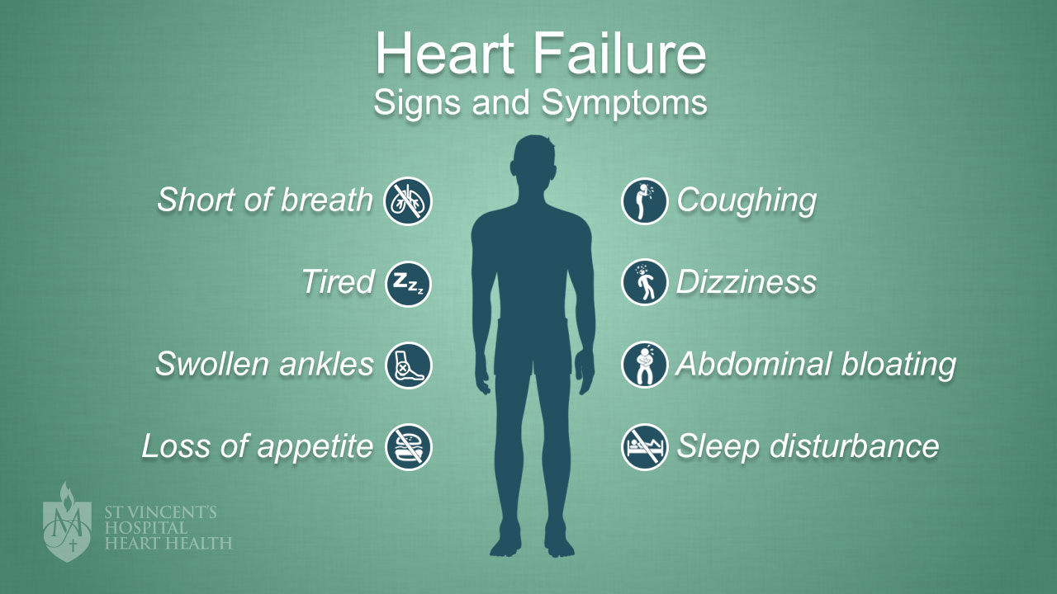
أعراض انسداد الشرايين والذبحة الصدرية تظهر كثير من الاعراض والعلامات المبكرة التي يجب اخذ الحيطة فيها، منها: 1- ضيق في التنفس 2- تعب وضعف عام 3-تجمع السوائل في الجسم 4-تسارع وعدم انتظام في نبضات القلب 5-التعب بسرعه من الأنشطة البدنية 6-سعال دائم مع خروج الدم 7-زيادة سريعة في الوزن 8-فقدان الشهية والغثيان 9-الآم في الصدر

Slide 6
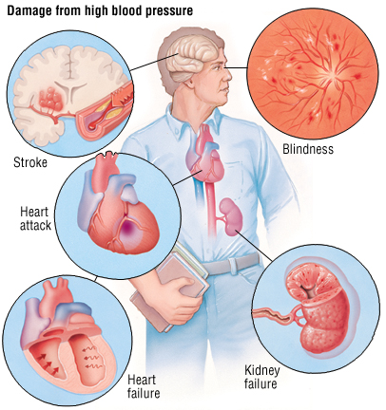
المضاعفات
فشل كلوي مشاكل في صمامات القلب عدم انتظام ضربات القلب اعتلال في الكبد ارتفاع في ضغط الدم

Slide 7
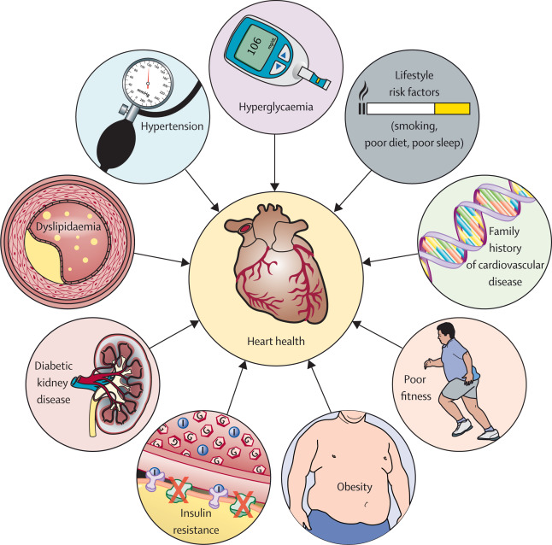
العوامل الخطرة التي تؤدي الى الإصابة بأمراض القلب والشرايين
ارتفاع ضغط الدم والسكري الإصابة ببعض الفيروسات شرب الكحول والتدخين السمنة المفرطة وقلة النوم ارتفاع الكوليسترول في الدم

Slide 8
After one month of recovery…

Slide 9
الفحوصات المخبرية اللازمة لمرض القلب
AST, LDH, CPK, CK-MB, Troponin I, Troponin T | فحوصات خاصة بالقلب
Cholesterol, TG, HDL, LDL, lipase | فحوصات الدهنيات
Urea, Creatinine, Uric acid, Na, k, Cl, Ca, Pi, Mg | فحوصات الكلى
Glucose, HbA1C | فحوصات السكري

Slide 10






مختبرات الكنعان(بيوجين) العنوان: 89 شارع وصفي التل (الجاردنز) موبايل: 0775557117

